Slide 1

LAKEHOUSE CORE TECHNOLOGY
Iceberg
核心机制深度剖析
从元数据到性能优化 · Lakehouse 内功心法
5
ACID
COW
元数据层级
事务保障
写时复制机制

Slide 2
TABLE OF CONTENTS
内容导航
01
元数据层的"俄罗斯套娃"结构
02
读写操作的核心：Copy-On-Write
分层元数据管理的核心设计思想，从Catalog到Data File的五层架构详解
在不可变对象存储上实现ACID的关键机制，完整推演Update流程
03
性能优化的两大杀器
04
生命周期管理：防止存储爆炸
隐藏分区与数据跳过的智能索引技术，最小化I/O开销
快照过期与孤儿文件清理机制，保证系统长期健康运行
05
总结：像数据库一样管理文件
Iceberg四大核心机制的综合价值与Lakehouse架构的技术优势

Slide 3
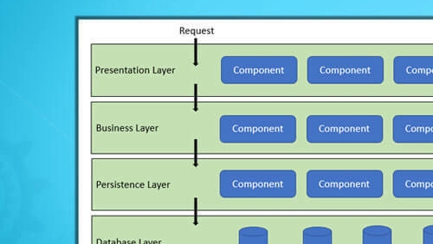
CHAPTER 01
元数据层的
"俄罗斯套娃"结构
分层元数据管理的核心设计思想
5 Layers
Tree
Pruning
分层架构
元数据树
剪枝下推

Slide 4
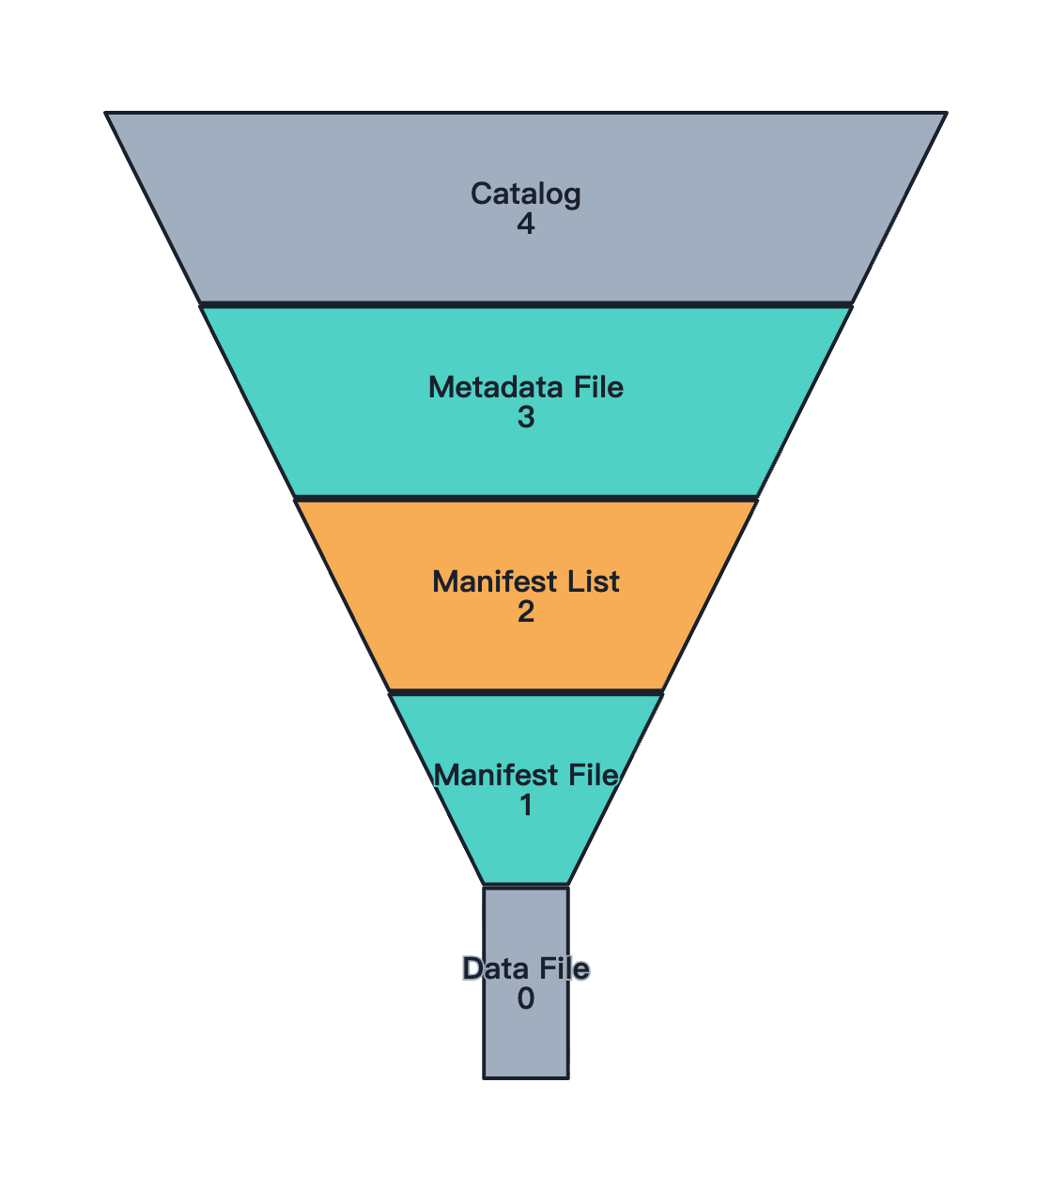
METADATA ARCHITECTURE
Iceberg 的五层元数据结构
L4
Catalog
Entry Pointer
仅存储一个指针： current_metadata_location
► 无论表多大，Catalog压力极小
L3
Metadata File
Table Definition
表的Schema、分区策略、排序策略、Snapshots历史列表、当前快照ID
► 表级别的完整定义
L2
Manifest List
Snapshot-level Index
记录构成当前快照的所有Manifest Files，以及每个Manifest的分区范围统计
► 快照级别的元数据索引
L1
Manifest File
File-level Index
记录一组Data Files的路径、分区值、列级统计信息(Min/Max/Null Count)
► 文件级别的智能索引
L0
Data File
Real Data
Parquet/ORC文件，包含实际的行数据
► 真实数据存储层

Slide 5
DESIGN RATIONALE
分层设计的价值：为什么设计得这么复杂？
这种分层设计是为了解决 大规模数据集下的性能问题 ，通过元数据树实现高效的查询剪枝
Catalog 轻量化
剪枝下推 (Pruning)
Catalog 只存储一个指针，指向当前元数据文件的位置。无论表的数据量有多大、文件有多少，Catalog 的压力都非常小。
查询引擎只需读取极少量的元数据即可定位目标文件，无需扫描整个目录。
场景 1: 分区过滤
Traditional Approach:
查询 dt='2023' → 检查 Manifest List → 跳过不包含该日期的 Manifest Files
Hive 需要扫描整个目录
Iceberg Approach:
场景 2: 范围过滤
直接定位元数据文件
查询 id > 100 → 检查 Manifest File → 跳过 max_id < 100 的 Data Files
核心结论
查询引擎通过多级剪枝，将元数据扫描量从全目录扫描降低到少量元数据文件，实现数量级的性能提升

Slide 6
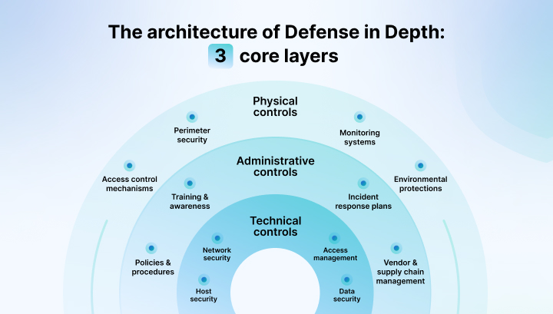
CHAPTER 02
读写操作的核心：
Copy-On-Write
在不可变对象存储上实现 ACID 的关键机制
COW
ACID
MVCC
写时复制
事务保障
多版本并发

Slide 7
COPY-ON-WRITE MECHANISM
COW 机制推演：Update 一行数据的完整流程
UPDATE users SET status = 'active' WHERE id = 1
定位
Read
重写
Write
提交
Commit
1
2
3
引擎扫描当前快照，找到 id=1 所在的 Data File
1
读取 file_A.parquet 的所有数据
1
生成新的 Manifest File
2
在内存中修改 status 字段
2
生成新的 Manifest List
目标文件
3
写入新文件
3
生成新的 Metadata File (v2)
file_A.parquet
4
原子交换：Catalog指针从v1切换到v2
新文件
file_A_new.parquet
原文件依然存在，对其他读任务可见
原子性保障
隔离性保障
指针切换是原子操作，要么全可见，要么全不可见
老版本文件保持不变，正在进行的读操作不受影响

Slide 8
ACID GUARANTEE
ACID 语义保障
A
Atomicity
原子性
I
Isolation
隔离性
Catalog 的指针切换是原子的要么切换成功（新数据全可见），要么失败（新数据全不可见），不存在中间状态
读任务 A 正在读 v1 快照，写任务 B 提交了 v2 快照。读任务 A 继续读它的老文件，完全感知不到 v2 的存在
实现机制
隔离级别
CAS (Compare-And-Swap) 原子操作
MVCC (多版本并发控制)
C
Consistency
一致性
D
Durability
持久性
新快照经过完整性校验（Schema 匹配、分区合法）后才会被提交，确保数据状态的一致性
一旦事务提交成功，数据的变更将永久保存，即使系统崩溃也不会丢失
校验内容
保障机制
Schema、分区策略、文件完整性
对象存储持久化 + 元数据备份
数据库级别的 ACID 保障
Iceberg 通过不可变快照链 + 原子指针切换，在分布式文件系统上实现了与传统数据库同等的事务保障能力

Slide 9

CHAPTER 03
性能优化的
两大杀器
隐藏分区与数据跳过的智能索引技术
Hidden Partitioning
Data Skipping
隐藏分区
数据跳过

Slide 10
HIDDEN PARTITIONING
隐藏分区 (Hidden Partitioning)
传统 Hive 的痛点
Iceberg 的解法
用户必须手动创建分区列，查询时必须显式使用分区列，否则无法利用分区剪枝
1
定义
Hive 分区定义
PARTITION BY days(timestamp_col)
PARTITION BY date_str
需要手动创建 date_str 列
2
转换
Iceberg 内部维护 timestamp -> day 的转换函数
问题
如果用户写 WHERE timestamp = ... ，无法利用分区剪枝，导致全表扫描
3
查询
WHERE timestamp_col > '2023-12-01 10:00:00'
4
自动推导
Iceberg 自动计算出需要扫描的分区是 2023-12-01 及之后的分区
核心优势
用户无需显式指定分区列，Iceberg 自动推导分区范围，大幅降低使用复杂度，同时保证分区剪枝的效率

Slide 11
DATA SKIPPING
Data Skipping：智能数据跳过技术
Iceberg 在 Manifest File 级别存储了每个 Data File 的 列统计信息 （Min/Max/Null Count）
传统 Hive
Iceberg
查询场景
查询场景
表中有 100 个文件，查询：
SELECT * FROM table WHERE id > 1000
相同的查询，不同的实现方式
1
读取 Manifest File（仅几MB）
1
打开所有 100 个 Parquet 文件 footer
✓ 极小I/O
开销巨大
2
发现 file_1 的 max_id = 500
2
读取每个文件的统计信息
✓ 跳过该文件
100次I/O
3
发现 file_2 的 max_id = 1200
3
筛选出符合条件的文件
✓ 保留该文件
耗时长
4
最终只打开 file_2 进行扫描
✓ 大幅减少I/O
Hive
Iceberg
100次文件读取
1次元数据读取 + 1次数据读取

Slide 12

CHAPTER 04
生命周期管理：
防止存储爆炸
快照过期与孤儿文件清理机制
Expire Snapshots
Remove Orphan Files
快照过期
孤儿文件清理

Slide 13
LIFECYCLE MANAGEMENT
快照过期 (Expire Snapshots)
随着 Update/Delete 操作的不断进行，系统中会产生大量的 "废弃文件" 和历史快照
保留策略
操作命令
清理机制
时间策略
Spark SQL
1
识别过期快照
根据保留策略
只保留最近 7 天 的快照
CALL catalog.system.expire_snapshots(
table,
retain_last => 100
)
2
找出仅被过期快照引用的数据文件
计算引用关系
数量策略
3
物理删除这些文件
只保留最近 100 个 快照
释放存储空间
安全机制
混合策略
Java API
只删除仅被过期快照引用的文件，仍在使用的文件不会被删除
结合时间和数量双重约束
table.expireSnapshots()
.retainLast(100)
.commit()
空间回收
性能维护
删除废弃数据文件，释放存储空间
减少元数据膨胀，保持查询效率

Slide 14
ORPHAN FILES CLEANUP
孤儿文件清理 (Remove Orphan Files)
孤儿文件的产生场景
识别机制
Spark 写任务中断
1
列举目录
任务写到一半挂了，留下了未提交的 Parquet 文件
扫描数据目录下的所有文件
2
对比元数据
网络异常
对比 Metadata 中的文件列表
写入过程中网络中断，数据文件已写入但元数据未提交
3
识别孤儿
程序 Bug
找出不在列表中的文件
写入逻辑出错，导致数据文件未被元数据引用
清理命令
核心特征
这些文件不在任何 Metadata 中记录，被称为 "孤儿文件"
Spark SQL
CALL catalog.system.remove_orphan_files(table)
安全清理
通过列举与对比机制，安全识别并删除孤儿文件，避免误删有效数据，保持存储空间的健康状态

Slide 15
SUMMARY
Iceberg 如何实现"像数据库一样管理文件"
01
显式元数据
02
快照机制
Explicit Metadata
Snapshot Mechanism
用文件清单代替目录扫描，解决 S3 Listing 性能问题
通过不可变快照链实现 MVCC 和 ACID，支持读写分离和时间旅行
核心价值
核心价值
无论表有多大，查询引擎只需读取少量元数据文件即可定位目标数据，实现数量级的性能提升
在分布式文件系统上实现数据库级别的事务保障，读写任务互不干扰，支持数据版本回溯
03
智能索引
04
闭环治理
Smart Indexing
Closed-loop Governance
利用隐藏分区和Min/Max统计信息，最小化 I/O 开销
提供过期清理和孤儿文件回收机制，保证系统长期健康运行
核心价值
核心价值
自动分区推导 + 文件级统计信息，大幅减少扫描的数据量，提升查询性能
自动清理历史垃圾数据，防止存储爆炸，维持系统长期稳定运行
Lakehouse 架构的技术价值
Iceberg 通过这四大核心机制，在数据湖之上构建了数据库级别的管理能力，实现了事务保障、性能优化、生命周期管理的完整闭环，真正做到了"像数据库一样管理文件"

Slide 16
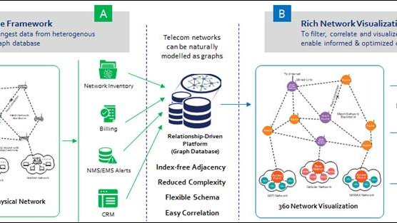
掌握 Lakehouse
内功心法
深入理解 Iceberg 核心机制
构建高效可靠的数据湖仓架构
5
ACID
COW
MVCC
元数据层级
事务保障
写时复制
多版本并发

